Slide 1
选题汇报
DDBS TOPIC SELECTION REPORT
分布式数据库课程设计
MINIMAL STYLE
罗潇 张思哲 邱继宏

Slide 2
01
功能介绍
FUNCTION INTRODUCTION
02
硬件开发环境
目录
HARDWARE DEVELOPMENT ENVIRONMENT
CONTENTS
03
软件开发环境
SOFTWARE DEVELOPMENT ENVIRONMENT
04
组内分工
DIVISION OF LABOR IN THE GROUP

Slide 3
第一部分
PART 01
功能介绍

Slide 4
功能介绍
https://www.ypppt.com/
微博系统
微博系统是模仿微博来设计制作的一个小型的微博系统，可以满足类似微博的基本功能，大致功能如下:
获取初始化页面
用户注册
发布微博
关注用户
获取某人所有
微博详情
删除微博
用户登录
取关用户
点赞微博

Slide 5
功能介绍
用户如果需要注册账号，则在第一个页面跳转到注册页面，完成后即可登录系统。
可以搜索用户，进行关注或取关。
登录注册
用户关注取关
1
2
3
4
微博内容显示
发布与删除微博
类似微博或者b站动态，首页显该用户关注的用户的动态。在该页面，用户也可以进行取消关注的操作。
用户可以编辑微博内容，并且发布微博或者删除微博。

Slide 6
第二部分
PART 03
硬件开发环境

Slide 7
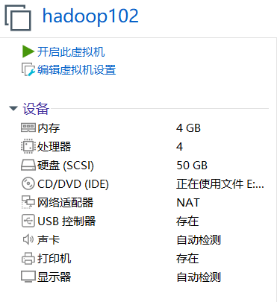
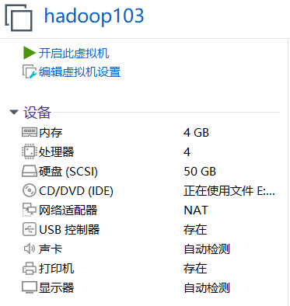
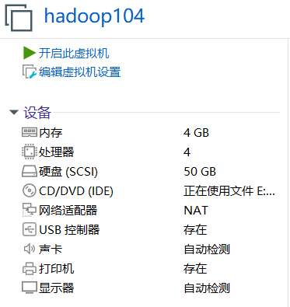

硬件开发环境
我们使用VM来创建三台虚拟机
基于三台虚拟机搭建Hadoop集群
主机环境
Windows 10
处理器 AMD Ryzen 7 4800U with Radeon Graphics 1.80 GHz
内存 16GB
硬盘 512固态
虚拟机环境
CentOS 7 系统
内存 4GB
处理器 4核
硬盘 50GB

Slide 8
第三部分
PART 02
软件开发环境

Slide 9
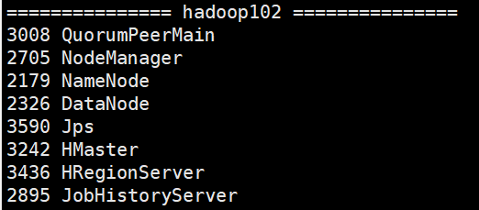

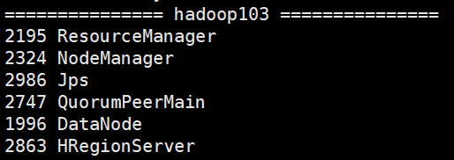


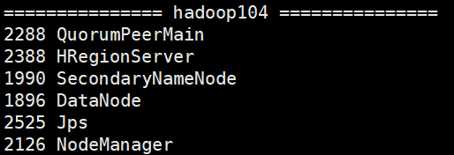
软件开发环境
数据库：
HBase 2.05
编程环境：
Java 8
IDEA
相关配置：
Hadoop 3.1.3
Zookeeper-3.5.7

Slide 10
第四部分
PART 04
组内分工

Slide 11
课设制作流程
第1步
第2步
第3步
第4步
第5步
第6步
选题
集群搭建
HBase表设计
后端开发
可视化界面开发
前后端对接
PPT制作
三台虚拟机的创建与配置
使用HBase作为数据库，实现系统各功能
使用Java GUI开发交互界面
对接数据

Slide 12
组内分工
罗潇
张思哲
邱继宏
组长
成员
成员
工作
工作
工作
创建虚拟机环境
搭建Hadoop集群
配置HBase
HBase表的设计
编写具体功能实现代码
HBase表的设计
使用java GUI编写可视化页面
对接后端数据
HBase表的设计
前后端对接
选题汇报PPT制作
课程设计报告制作

Slide 13
Thanks

